Slide 1
XXI. Hajnal Imre Matematika Tesztverseny
2017. április 8. III. kategória megoldásai

Slide 2
5. feladat
Hány jegyű a ${20}^{8}∙5^{8}$ szorzat eredménye?
$${20}^{8}∙5^{8}={\left(20∙5\right)}^{8}={100}^{8}={\left({10}^{2}\right)}^{8}={10}^{16}$$
$$1\underset{\text{16 }\text{db}}{\underbrace{00000⋯0}}$$
E
A szorzat 17 jegyű.

Slide 3
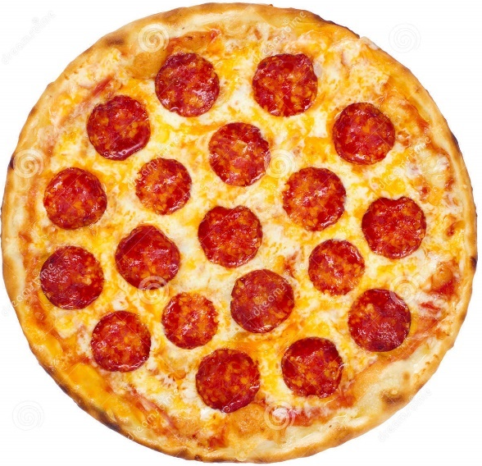
7. feladat
A 30 cm átmérőjű pizza két gyerek számára elég. Hány gyereknek lesz elég egy családi pizza, ha átmérője 60 cm?
$$d=30\text{cm}$$
$$r=15\text{cm}$$
$$\frac{T_{nagypizza}}{T_{kispizza}}=\frac{{\left(2∙15\text{cm}\right)}^{2}∙Π}{{\left(15\text{cm}\right)}^{2}∙Π}=\frac{2^{2}∙{\left(15\text{cm}\right)}^{2}∙Π}{{\left(15\text{cm}\right)}^{2}∙Π}=4$$
C
Egy 60 cm-es pizza $4∙2=8$ gyereknek elég.

Slide 4
8. feladat
11 szomszédos egész szám összege 0. Ezek közül melyik a legnagyobb?
Ha a középső szám $a$, akkor a sorozat tagjai:
$$a−5 a−4 a−3 a−2 a−1 a a+1 a+2 a+3 a+4 a+5$$
$$11a=0$$
D
A középső szám $0$, a legnagyobb szám $5$.

Slide 5
9. feladat
Egy háromszög oldalainak mérőszámai egymás után következő természetes számok. Mekkora a háromszög leghosszabb oldala, ha kerülete 24 cm?
Ha a középső szám $a$, akkor a sorozat tagjai:
$$a−1 a a+1$$
$$3a=24\text{cm}$$
$$a=8\text{cm}$$
A háromszög oldalai $7$, $8$, $9\text{cm}$ hosszúak, a leghosszabb oldal $9\text{cm}$.
B
És teljesül a háromszög-egyenlőtlenség is: bármely oldal rövidebb a másik kettő összegénél.

Slide 6
20. feladat
Az $x^{3}=x$ egyenletnek hány megoldása van?
$$x^{3}=x$$
osszuk el $x$-szel:
$$x^{2}=1$$
$$x=±1$$
és
$$x=0$$
A megoldások: $−1$, $0$, $1$.
D

Slide 7
21. feladat
A P(-2;-5), Q(-2;5), R(-5;2), S(5;-2) pontok közül melyik van rajta az $f\left(x\right)=−2x+1$ függvény grafikonján?
pont | $$x$$ | $$y$$ | $$−2x+1$$
$$P$$ | $$−2$$ | $$−5$$ | $$5$$
$$Q$$ | $$−2$$ | $$5$$ | $$5$$
$$R$$ | $$−5$$ | $$2$$ | $$11$$
$$S$$ | $$5$$ | $$−2$$ | $$−9$$
A $Q$ pont illeszkedik az egyenesre.
B

Slide 8
24. feladat
Hány darab négyjegyű, 6-tal osztható szám készíthető az 2, 3, 4, 5 számjegyek mindegyikének felhasználásával?
A hattal való oszthatóság feltételei:
páros ( = az utolsó számjegy páros)
osztható hárommal
a számjegyek összege osztható 3-mal $2+3+4+5=14$, nem osztható 3-mal
Az adott számjegyekből nem állítható elő hárommal osztható szám.
A

Slide 9
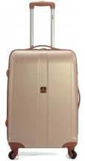
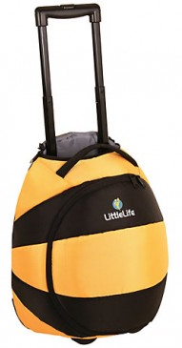
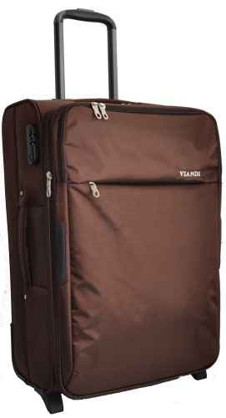
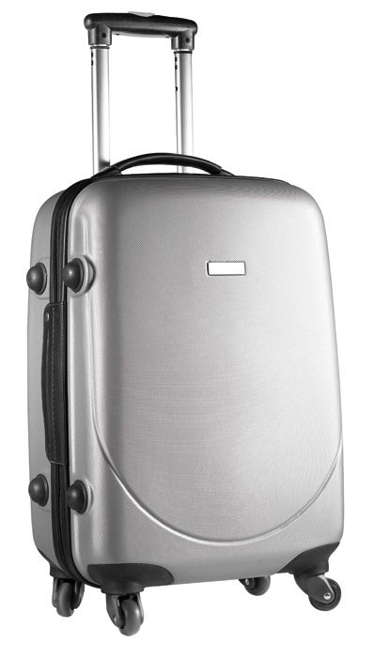
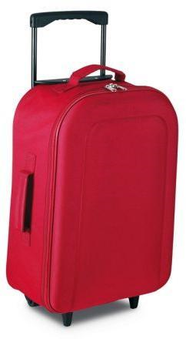
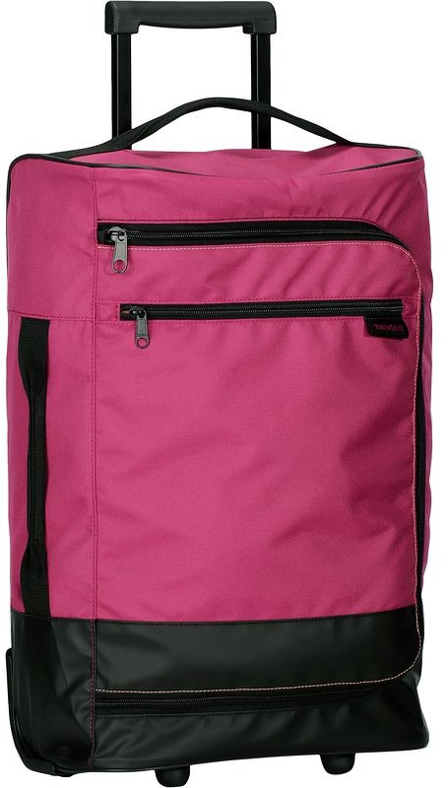
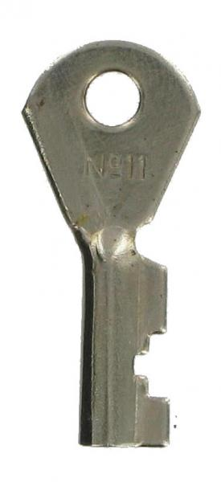
25. feladat
10 bőröndhöz tartozó 10 kulcsot egy külön borítékban tárolják. Sajnos a kulcsokat összekeverték. Minden kulccsal csak egy bőrönd nyitható. Legkevesebb hány próbálkozással nyitható ki biztosan mind a 10 bőrönd?
$$10+9+8+7+6+5+4+3+2+1=\frac{10+1}{2}∙10=55$$
C

Slide 10
Megoldások, újra:
DCECE BCDBC DABBD ABAED BCAAC
Köszönöm a figyelmet.

